Slide 1


Bài
22
Tớ là lê-gô (Tiết 2)

Slide 2
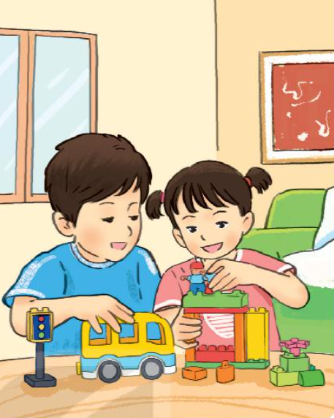
Tớ là lê-gô
1
Tớ là lê-gô. Nhiều bạn gọi tớ là đồ chơi lắp ráp. Các bạn có nhận ra tớ không?
Để tớ giới thiệu với các bạn về gia đình của tớ nhé. Tớ có rất nhiều anh chị em. Chúng tớ là những khối nhỏ đầy màu sắc. Hầu hết chúng tớ có hình viên gạch. Một số thành viên có hình nhân vật tí hon và các hình xinh xắn khác.
Từ những mảnh ghép nhỏ bé, chúng tớ kết hợp với nhau để tạo ra cả một thế giới kì diệu. Các bạn có thể lắp ráp nhà cửa, xe cộ, nhà máy,... theo ý thích. Sau đó, các bạn tháo rời ra để ghép thành những vật khác.
Chúng tớ giúp các bạn có trí tưởng tượng phong phú, khả năng sáng tạo và tính kiên nhẫn. Nào, các bạn đã sẵn sàng chơi cùng chúng tớ chưa?
( Bảo Châu )
2
3
4

Slide 3
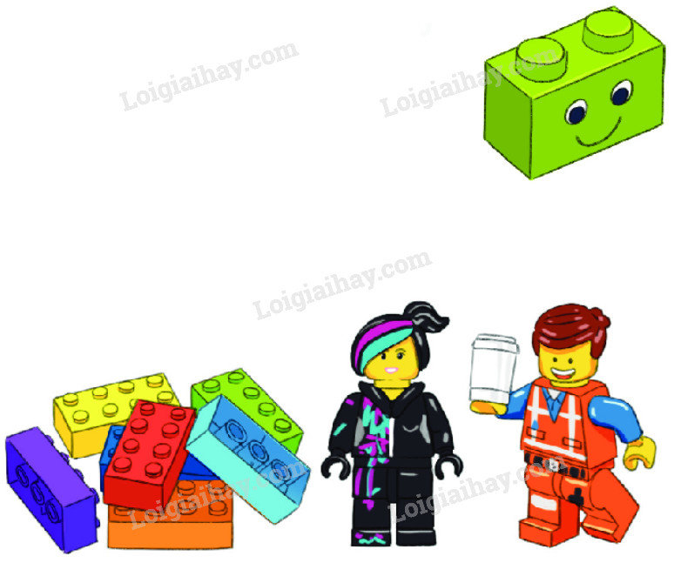
TRẢ LỜI CÂU HỎI
Tớ là lê-gô. Nhiều bạn gọi tớ là đồ chơi lắp ráp. Các bạn có nhận ra tớ không?
1. Đồ chơi lê-gô còn được các bạn nhỏ gọi là gì?
Đồ chơi lắp ráp

Slide 4

Từ những mảnh ghép nhỏ bé, chúng tớ kết hợp với nhau để tạo ra cả một thế giới kì diệu. Các bạn có thể lắp ráp nhà cửa, xe cộ, nhà máy... theo ý thích. Sau đó các bạn tháo rời ra để tạo thành những vật khác.
3
2. Nêu cách chơi lê-gô
Các khối lê-gô được lắp ráp thành các đồ vật rồi lại được tháo rời ra để ghép thành các đồ vật khác.

Slide 5

Chúng tớ giúp các bạn có trí tưởng tượng phong phú, khả năng sáng tạo và tính kiên nhẫn. Nào, các bạn đã sẵn sàng chơi cùng chúng tớ chưa?
4
3. Trò chơi lê-gô đem lại lợi ích gì?
Có trí tưởng tượng phong phú, khả năng sáng tạo và tính kiên nhẫn.

Slide 6

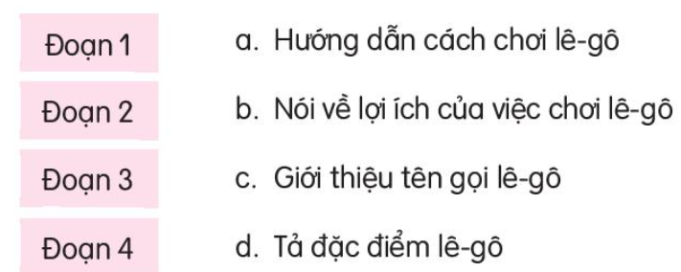
4. Chọn nội dung phù hợp với mỗi đoạn bài đọc.

Slide 7

LUYỆN TẬP
Từ ngữ chỉ đặc điểm của khối lê-gô.
Để tớ giới thiệu với các bạn về gia đình của tớ nhé. Tớ có rất nhiều anh chị em. Chúng tớ là những khối nhỏ đầy màu sắc. Hầu hết chúng tớ có hình viên gạch. Một số thành viên có hình nhân vật tí hon và các hình xinh xắn khác.
khối nhỏ, đầy màu sắc, hình viên gạch, hình nhân vật tí hon, hình xinh xắn.
2. Đặt câu với từ ngữ vừa tìm được.
Vườn hoa nhà em đầy màu sắc.
Hộp bút của em có nhiều hình nhân vật tí hon.
Bộ đồ chơi xếp hình có nhiều hình xinh xắn.

